Slide 1

Porovnávání jakosti soustružených povrchů v závislosti na proměnných řezných podmínkách
Obhajoba BP
Vypracoval: Luboš Hartl
Vedoucí: Ing. Ján Majerník, PhD.

Slide 2
Volba tématu
Osobní zájem a zkušenosti v oblasti soustružení
Optimalizace řezných podmínek a výběr správných nástrojů.
Zlepšení kvality a efektivity výrobních procesů v strojírenském průmyslu.
Cíl práce
Cílem práce je posouzení jakosti soustružených povrchů v závislosti na druhu výměnného řezného plátku pro soustružnický nůž, v závislosti na přítomnosti řezné emulze a za proměnných technologických parametrů řezání. Tyto aspekty budou mezi sebou vzájemně kombinovány a na základě jakosti povrchu bude zvolena nejvhodnější varianta pro výrobu konkrétního druhu obrobku. Sekundárním cílem práce je porovnání vhodnosti použití zkoušených výměnných plátků.

Slide 3
Teoreticko-metodologická část
Literární rešerše
  Literatura pro podklad aplikační části
Metodologická část
  Teorie soustružení
  Druhy soustružení
  Tvorba třísky
  Tříska
  Teplo při soustružení
  Chladící kapaliny
  Opotřebení břitových destiček
  Vlastnosti povrchu
  Faktory ovlivňující povrchovou vrstvu obrobku
  Řezné podmínky
  Řezné síly při soustružení

Slide 4
Teoreticko-metodologická část
Výzkumný problém
Ra
VCMT
VCGT
Ř.p výrobce
Ř.p tabulky
Řezné podmínky doporučené výrobcem
Řezná rychlost v = 177 mm/min
Posuv na otáčku f = 0,16 mm/ot
Řezné podmínky vypočítané z tabulek
Řezná rychlost v = 120 m/min
Posuv na otáčku f = 0,2 mm/ot
S chlazením
Bez chlazení

Slide 5
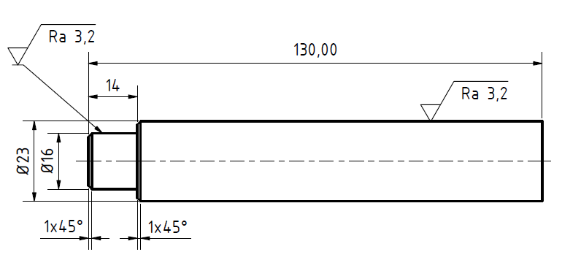
Aplikační část
Výrobek
  Západka
  Materiál 1.4301
Stroje a nástroje
  Soustruh Masturn 550i
  Hladící nůž SVJRC
  Destičky VCMT, VCGT
  Upichovací nůž HSA 2020R
  Upichovací destička SA35-3003 N-S1 AP5020
  Drsnoměr Mitutoyo SJ-410

Slide 6
Průběh zkoušek
01
02
03
04
05
06
Vytvoření pracovního programu
Definice rozměrů polotovaru v systému
Nastavení programu
Výroba západky
Měření drsnosti povrchů
Zapsání výsledků do tabulky

Slide 7
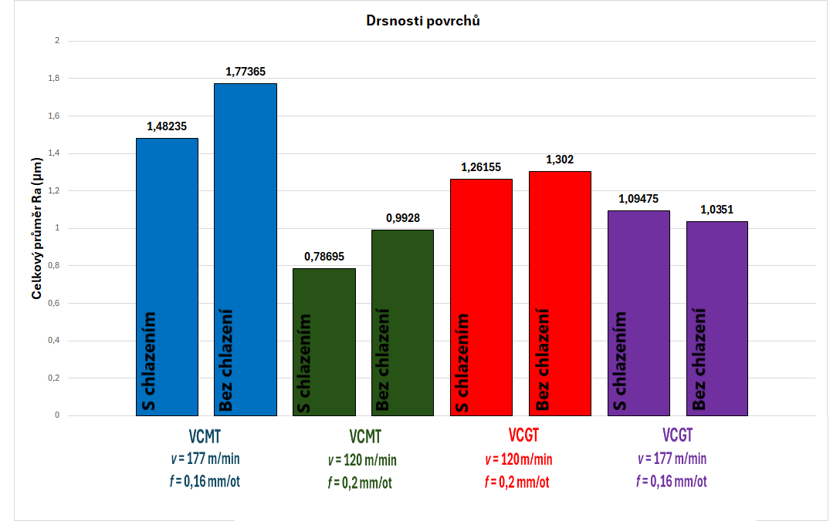
Dosáhnuté výsledky

Slide 8
Děkuji za pozornost

Slide 9
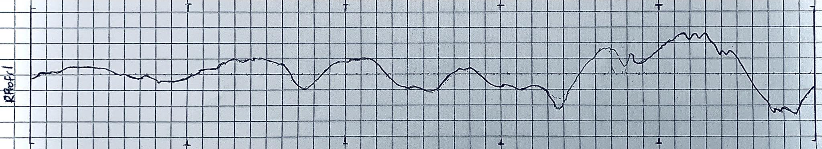
Odpovědi na otázky vedoucího a oponenta
Preveďte úvahu, ako by sa obmenili získané hodnoty drsnosti povrchu v prípade, kedy by meraná dĺžka bola vyššia, a ako v prípade, až by bola vyššia meraná dĺžka v lokácii okolo volného konca obrobku. Skúste vykresliť profil.
    Pokud by měřená délka byla vyšší, drsnosti povrchu měřených součástí by byly větší. Kdyby by se měřilo okolo volného konce obrobku, nastalo by výrazného nárůstu drsnosti povrchu z důvodu házivosti obrobku při soustružení.

Slide 10
Odpovědi na otázky vedoucího a oponenta
2. Jaké konkrétní faktory vedly k volbě použitých experimentálních parametrů a proč byly považovány za klíčové pro tento výzkum?
Použití zmiňovaných experimentálních materiálů bylo vybráno z důvodu poskytnutím firmy, pro který se obrobek vytvářel. Klíčové byly z důvodu rozdílných vlastností a možnosti porovnání mezi sebou.
3. Jak byly zajištěny podmínky experimentů, aby byla zajištěna jejich opakovatelnost a srovnatelnost výsledků?
Aby byla zajištěna opakovatelnost a srovnatelnost výsledků, byl vytvořen stejný pracovní program pro všechny experimenty. Všechny vzorky byly označeny 1 cm od zadního kraje vzorku, aby byla se měřilo od stejné úrovně.

Slide 11
Odpovědi na otázky vedoucího a oponenta
4. Můžete podrobněji popsat, jaké specifické problémy nebo výzvy jste při realizaci experimentů museli překonat?
Problémy nastaly při soustružení, když se při procesu občas namotávala tříska na povrch obrobku, a to mohlo zhoršit hodnotu drsnosti povrchu.
Jak by mohly být výsledky této práce aplikovány v jiných typech obráběcích procesů nebo průmyslových odvětvích?
Výsledky této práce by mohly být aplikovány v případě, kdyby po soustružení následoval proces broušení. Pokud by hodnoty drsnosti povrchů splňovaly kritéria hodnot, nemuselo by se aplikovat proces broušení.

